Slide 1
人力资源管理故事ppt模板
LOGO

Slide 2
01
活动概述
活动组织形式
02
目录
CONTENTS
03
活动运作方案
问题及细节把控
04
05
后勤和预算

Slide 3
活动概述
01
活动主题及定位
活动目标
主要嘉宾介绍
时间地点及参与者

Slide 4
活动主题及定位
活动主题：
同创造 · 齐分享 · 共飞扬
诠释：过去的十年是XX公司成长和发展的十年，这十年中得到了许多企业、合作伙伴及XX公司每一位员工的帮助和支持，这一路是美丽的，是一个蜕变、长大、成熟的过程。每一个X公司人的激情与努力，都在影响着XX公司，而XX公司要将这十年的积淀回馈社会、回馈用户，以卓越的服务去创造未来。
活动定位：
时尚/大气/高雅

Slide 5
活动目标
传播
传播公司的良好形象和品牌认知，促进企业健康发展；
提升
本次活动邀请XX教授为广大员工和干部讲授某某方面的知识，为员工增长知识，提升员工素质。
肯定
公司的辉煌历程、工作所取得的出色成绩。
激励
表彰先进、鼓舞士气，展示宏图、构筑梦想、再创佳绩！
增强
团队合作精神、内部凝聚力。调动员工积极性，使其充分感受企业的关怀与关爱、使公司员工有一种“家”一样的归属感与认同感。
鼓舞
打造不同以往，印象深刻的领会和晚宴气氛，激励员工在未来能够更好地与公司携手并进，再创佳绩。

Slide 6
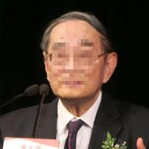
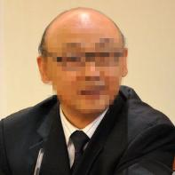
特邀专家介绍
待用名
待用名
经济学专家，某大学经济管理学教授
企业战略运营管理专家
经济学博士，研究员，XX银行前首席经济学家，中国人民大学2990届博士。曾长期在国家经济体制改革委员会工作，从事中国经济体制改革及宏观经济的政策制定与理论研究。
曾担任XXX公司高级副总裁。兼任首席质量官；公司客户满意与质量委员会副主任；XXX有限公司首席运营官，全面负责产品研发部、市场部、销售部、客户服务部、培训部、HR及财务部。

Slide 7



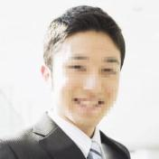
主要嘉宾介绍
蔡某某
王某某
杨某某
刘某某
某某大学
经济管理学教授
某某公司
高级工程师
项目职业发展中心
高级经理
北京
某某有限公司董事

Slide 8
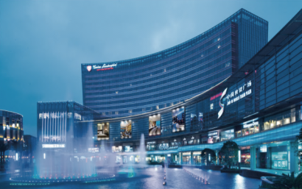
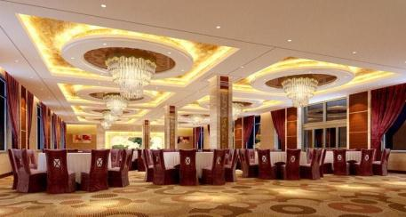
时间地点及参与者
XX大酒店
活动时间
20XX年8月9日 上午9:30---下午17:30
活动地点
某某市XX大道278号某某大酒店三楼
参与人数
三楼宴会厅
总人数约260-300人
参与人员
特邀讲师2人，特邀嘉宾8人、公司全体优秀职工

Slide 9
活动组织形式
02
活动规划
活动主要内容
活动执行策略
诚邀合作商
广告宣传
合作伙伴
奖项设置

Slide 10
活动规划
前期筹备(5.15-25)
准备阶段(6.10-18)
收尾阶段(7.17-18)
点击输入相关文字内容点击输入相关文字内容
点击输入相关文字内容点击输入相关文字内容
点击输入相关文字内容点击输入相关文字内容
1
2
3
4
5
宣传阶段(5.25-6.10)
实施阶段(7.10-16)
点击输入相关文字内容点击输入相关文字内容
点击输入相关文字内容点击输入相关文字内容

Slide 11
活动主要内容
歌舞表演
01
产品推介
02
点击输入相关文字内容
点击输入相关文字内容
点击输入相关文字内容
点击输入相关文字内容
现场交流
游戏互动
06
03
点击输入相关文字内容
点击输入相关文字内容
点击输入相关文字内容
点击输入相关文字内容
活动主要内容
幸运抽奖
表彰先进
05
04
点击输入相关文字内容
点击输入相关文字内容
点击输入相关文字内容
点击输入相关文字内容

Slide 12
活动执行策略
与主题相匹配的画面和现场装饰效果，精心打造欢愉晚宴气氛，使所有员工感受到企业的关怀和温暖
主形象
贯穿
赢在
细节
执行策略
整个流程总院精致的细节提升新通监理的形象，激励员工在未来能更好地与公司携手并进
立意高远，体现本公司的组织力量，员工的精神风貌，树立鲜明的品牌形象，赢得内部的团结力和凝聚力
创意
领军

Slide 13
诚邀合作商
诚邀联合主办
此处添加详细文本描述，建议与标题相关并符合整体语言风格，语言描述尽量简活生动。
此处添加详细文本描述，建议与标题相关并符合整体语言风格，语言描述尽量简活生动。
招募协办单位
友情邀请
此处添加详细文本描述，建议与标题相关并符合整体语言风格，语言描述尽量简活生动。
招募冠名企业
此处添加详细文本描述，建议与标题相关并符合整体语言风格，语言描述尽量简活生动。
诚邀媒体专访
此处添加详细文本描述，建议与标题相关并符合整体语言风格，语言描述尽量简活生动。

Slide 14
广告宣传
海报宣传
此处添加详细文本描述，建议与标题相关并符合整体语言风格，语言描述尽量简活生动。
网络宣传
利用网络论坛来进行传播，达到广告目的。此处添加详细文本描述，语言描述尽量简活生动。
利用微信朋友圈间的传播，达到广告目的。此处添加详细文本描述，语言描述尽量简活生动。
此处添加详细文本描述，建议与标题相关并符合整体语言风格，语言描述尽量简活生动。
微信推广
短信群发

Slide 15

合作伙伴
1
拟请企业家协会等作为论坛主办单位
2
招募1家冠名企业作为论坛主办单位
3
招募2家企业作为论坛联合主办单位
4
协办：某某广播电台
5
友情：XX 有公司、 XX 有公司

Slide 16


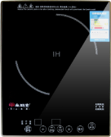
奖项设置
活动现场举行有奖问答活动
奖品当场发放
价值8000元笔记本电脑
一等奖
价值2800元智能手机
二等奖
价值580元电磁炉
三等奖

Slide 17
活动运作方案
03
活动流程
赞助方案
选址和会场布置
现场管理
签到处布置方案

Slide 18
活动
流程
嘉宾签到
5月15日(9:30-9:50)
10:00
活动开始(主持人开场词
并介绍与会贵宾)
公司领导致欢迎词
10:15
10:30
开场表演(歌舞)

Slide 19
“XXXX”首发仪式
11:30
11:45
“XXXX”形象广告揭晓
“XXXX”解读
11:55
12:00
董事长致辞
游戏互动
14:00

Slide 20
15:00
表彰先进个人
幸运抽奖
15:30
15:50
现场交流
欢送与会嘉宾
17:00
18:30
答谢晚宴

Slide 21
赞助方案
02
协力赞助费用：人民币10万
限2家
冠名赞助费用，人民币28万
冠名
赞助
协力
赞助
03
01
友情
赞助
指定
赞助
指定服务或实物赞助费用人民币2万（等值服务或实物）
友情赞助费用，人民币5万
限6家
04

Slide 22
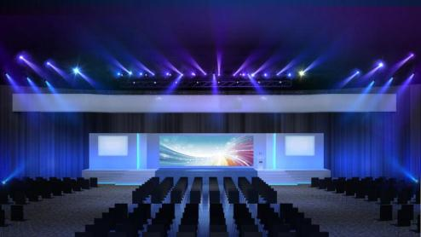
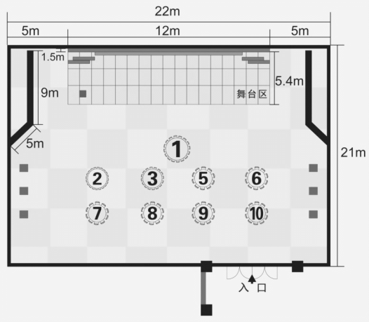
选址和会场布置
会场布置平面图：
场地要求：
此处添加详细文本描述，建议与标题相关并符合整体语言风格，语言描述尽量简活生动。此处添加详细文本描述，建议与标题相关并符合整体语言风格，语言描述尽量简活生动。

Slide 23
现场管理
随时用工作人员对应现场突发情况
B
设备
人员
A
突发
事件
C
所有工作人员、演职人员都要统一听从安排，不得擅自离岗，休息在特定的休息室内
提前检查各种设备的正常使用，保证活动顺利进行；功能区各所配备设施的正常使用，保证来宾顺利使用。

Slide 24
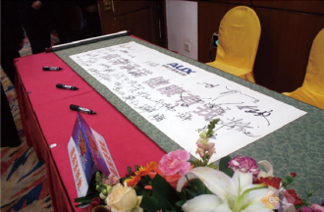
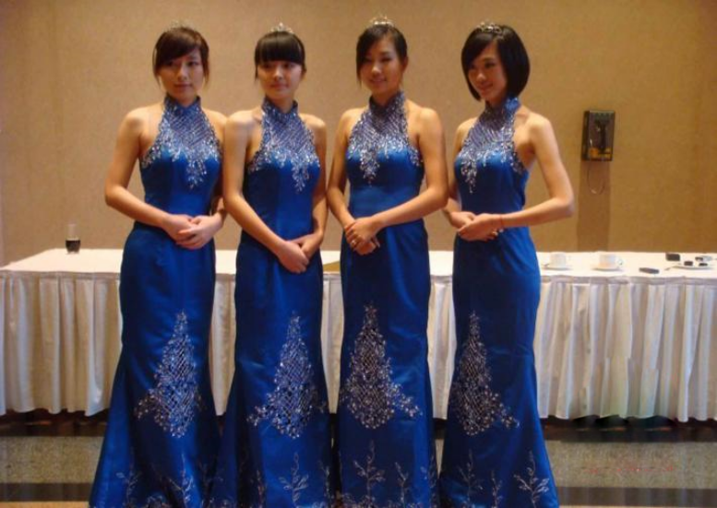
签到处布置方案
外场，礼仪小姐引导来宾签到，佩戴胸花（女士佩戴手腕花）发放礼品，礼仪引导来宾进入嘉宾休息区。
毛笔书法签到
（签到纸设计成古书法的卷轴）
礼仪小姐

Slide 25
问题及细节把控
04
活动现场管控
人员管理
安全管理
活动应急预案
应变措施
执行细节

Slide 26
现场管控
此处添加详细文本描述，建议与标题相关并符合整体语言风格
此处添加详细文本描述，建议与标题相关并符合整体语言风格
此处添加详细文本描述，建议与标题相关并符合整体语言风格
嘉宾接待
人员协调
维护秩序
此处添加详细文本描述，建议与标题相关并符合整体语言风格
紧急应变
会后服务
此处添加详细文本描述，建议与标题相关并符合整体语言风格

Slide 27
人员管理
前期准备
1. 所有工作人员、兼职人员提前一天培训
2. 所有工作人员分发胸卡以及对讲机并分频率
3. 所有工作人员配有员工分工及执行手册一本
1. 活动需要工作人员进行分组
2. 每项工作责任到人，不得擅自离开岗位
3. 手机开机并震动便于应急联络
4. 客户提出的临时要求要及时解决
现场
1. VIP ：事先安排好VIP休息室，在VIP室内签到，待发布会开始前5分钟由专人负责通知并引领进入会场
2. 媒体：设有媒体签到处，并在会场内设有媒体席
来宾

Slide 28
安全管理
搭建管理
AV管理
搭建需提前1天时间进行布置
搭建聘请专业监理
前期制定详细施工图
进场前检查布置物品材质
将外露危险搭建进行处理
搭建需提前1天时间进行
制定安全搭建计划
将在观众区域危险搭建物进行处理
制定用电计划
专人负责用电连接处及电源安全
签到
入场
活动进行
配有人员进行现场抢修及监督
配有机动施工人员
配有易损品备份
所有外露电线及接口进行安全处理
会场内重要位置配有专业人员看管并进行照明
各区域安排不同负责人统一汇总
活动结束
等待所有与会人员撤离后开始撤场
撤场按照安全撤场计划执行
还原所有用电设备至原始使用状态
保留一定照明供搭建拆除
等待所有人员撤离现场进行拆除
等待所有设备撤离开始拆除
制定并按照拆除安全计划执行

Slide 29
应急预案
1
2
3
专人负责
紧急通道看管
专人负责
紧急药品
随时有工作人员
应对现场突发情况
1. 活动前视频名是紧急出口图，如遇问题迅速亮起所有照明，
2. 区域负责人员疏导人流，所有区域配有备用扩音器，所有区域配有灭火器。

Slide 30
应变措施
点击输入标题
点击输入标题
点击输入相关文字内容
点击输入相关文字内容
点击输入相关文字内容
点击输入相关文字内容
措施1
措施2
措施3
措施4
点击输入标题
点击输入标题
点击输入相关文字内容
点击输入相关文字内容
点击输入相关文字内容
点击输入相关文字内容

Slide 31
执行细节
为确保活动开展顺利，每个进度都能明晰有效，就要仔细整理一份档案，对日后进行活动策划会有很大的比较和帮助的作用
5. 活动的完整记录
前期员工教育动员，培训工作主要是强化员工对活动方案的认可，提高促销能力和活动行为力水平
4. 注重前期培训
必须进行系统的计划与评估，在执行前必须确信已足够了解活动，将花费的成本和最低应该达到的效果
3. 活动效果评估
方法是企业营销影响客户，引导客户中的中介，比如：媒体广告、路牌灯箱、礼仪气球、广告商、礼品袋等
1. 活动方案文案化
2. 形式多样化
活动方案确定以后，先要让其文案化，使工作的全过程能够精确到位的执行

Slide 32
活动资金预算
05
活动预算
资金分配
物品清单

Slide 33
活动预算
嘉宾费用
广告费用
场地费用
礼品费用
15%
40%
35%
20%
嘉宾和主持人费用：5万(28000+11000+11000)
媒体广告：7万(报纸广告2万，路牌1万，电视3万，网络1万)
场地及布置：4万(2.5+0.5+0.6+0.4)
接待礼品：3万(6000+8000+5000+11000)
活动总费用：
18,0000
元

Slide 34
资金分配
共计5万元
嘉宾费用
共计10万元
此处添加详细文本描述，建议与标题相关并符合整体语言风格
此处添加详细文本描述，建议与标题相关并符合整体语言风格
物料费用
共计12万元
广告
费用
场地租金
共计4万元
此处添加详细文本描述，建议与标题相关并符合整体语言风格
此处添加详细文本描述，建议与标题相关并符合整体语言风格
礼品费用
共计3万元
演出费用
共计7万元
此处添加详细文本描述，建议与标题相关并符合整体语言风格
此处添加详细文本描述，建议与标题相关并符合整体语言风格

Slide 35
物品清单
宣传物品清单
接待物品清单
其它物品清单
抽奖礼品
活动会刊
活动入场券
活动宣传页
赞助手册
活动信封
活动X展架
……
签名册
嘉宾礼品
嘉宾茶点
学员饮水
红地毯
活动代表证
鲜花
咨询记录表
……
表演道具
演员服装
物料领用单
销售进度表
日程表
销售记录表
渠道代售名录
……

Slide 36
谢谢聆听

